Slide 2
Welkom!
Even voorstellen
Contact
Algemene informatie
Magister
TL 3
Rol van de mentor/LOB (loopbaan oriëntatie begeleiding)
Rol van ouders/verzorgers

Slide 3
Contact en informatie
Voorletter.achternaam@compaenvmbo.nl
075-6126303 (school)
Informatie naar ouders/verzorgers per post of mail
Informatie via SMS
Kloppen uw gegevens? Wijzigingen tijdig doorgeven aan administratie@compaenvmbo.nl

Slide 4
Algemene informatie
Vakhulp NE, EN, WI maandag 1ste uur
Inhalen van toetsen (bij de docent)
Ziekmelden: Voor 8:15 uur bellen naar school (bericht inspreken)
Gele kaart invullen
Te laat in de klas → L in magister → groene kaart (8 uur melden)
Sms-dienst: Bij absentie, uitstuur, ziek naar huis → SMS-melding aan ouders
Privacyverklaring

Slide 5
Algemene informatie
Studiedagen verspreid gedurende het schooljaar
2 weken studiemiddagen voor docenten met 30 minuten rooster, vanaf 23-9 en vanaf 2-12
Diverse verplichte CKV-activiteiten

Slide 6
Algemene informatie
Cito-toetsen: 15 t/m 20 mei
Eerste rapport wordt door ouders en leerlingen opgehaald tijdens mentorgesprek: 20 of 21 november
Bij volgende rapporten volgen gesprekken indien wenselijk of noodzakelijk

Slide 7
Algemene informatie Buitenschoolse activiteiten
Belgische kolenmijn (AK) 6-12
Kerstgala 19-12
Sportdag 11-6
Artis (biologie) op 17-6

Slide 8
Magister
Agenda
Cijfers
Aan- en afwezigheid
Administratieve gegevens
Magister ELO met documenten en digitaal lesmateriaal

Slide 9
Magister
Inloggegevens nodig? Mail naar administratie@compaenvmbo.nl

Slide 10
Lessentabel verplichte vakken
Vak | Lj3 | lj4
Nederlands | 4 | 4
Engels | 3 | 3
LO1 | 2 | 2
CKV | 1
MA |  | 2
Rekenen | 1
LOB/mentoruur | 1 | 1
vakhulp | 1 | 1

Slide 11
Lessentabel keuzevakken
Vak | Lj3 | lj4
Duits | 3 | 4
Economie | 3 | 4
Biologie | 3 | 4
Nask1 | 3 | 4
Wiskunde * | 3 | 4 *
Aardrijkskunde | 3 | 4
Geschiedenis | 3 | 4
Kunstvakken | 3 | 4
Nask2 | 3 | 4
LO2 | 3 | 4

Slide 12
Rapport en doorstroomregeling
4 rapporten met voortschrijdend cijfer
Doorstroomregeling volgt de slaag/zakregeling:
1: gemiddelde van alle vakken = 6
(maximaal 2 X 5 of 1 X 4)
2: gemiddelde van NE, EN, WI = 6
3: gemiddelde van gekozen pakket = 6
4: CKV voldoende afsluiten

Slide 13
Rol van de mentor
Contacten met leerling en ouders
(absentie/vorderingen/zorgen)
Contact met zorgteam
Contact met afdelingsleider
Meestal aanwezig bij activiteiten
leerling
mentor
docent
ouders

Slide 14
Rol van de mentor
Begeleiding bij keuze vakkenpakket
Begeleiding bij (snuffel)stages
Beroepeninteressetest
Voorbereiding keuze vervolgopleiding
Voorbereiding profielwerkstuk

Slide 15
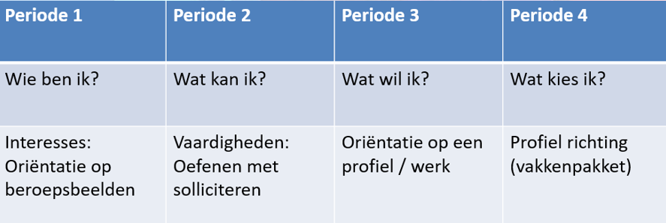
Algemene informatie, LOB en vakkenpakket
LOB bij de mentor

Slide 16
Algemene informatie, LOB en vakkenpakket
Beroepenmarkt (Trias) 23-1
Voorlichting pakketkeuze op 28-1
Sollicitatietraining (12-3)
Stage 30-3 t/m 10-4

Slide 17
Begeleiding van thuis bij LOB
Motiveren en meedenken
Eigen ervaringen delen/netwerk delen
Open avonden bezoeken
Sollicitatiegesprek oefenen
Begeleiden bij zoeken naar stageplaats

Slide 18
Begeleiding van thuis bij leervorderingen
Magister volgen, vooral cijfers en absentie
Huiswerk controleren
Op tijd contact opnemen met school/mentor
Mediagebruik begrenzen (slaapproblematiek)

Slide 19
Decanaat
Onze decaan is: G. Özkan, g.ozkan@compaenvmbo.nl

Slide 20
Vragen?
Ouders van AZ-spelers
Als u vragen heeft die wat persoonlijker zijn (of iets wilt vertellen), voelt u zich dan vrij om mij te mailen:
voorletter.achternaam@compaenvmbo.nl

